Slide 1


日志文件系统
SE3357-1 · 操作系统（2022春）
陈海波 / 夏虞斌
上海交通大学并行与分布式系统研究所
https://ipads.se.sjtu.edu.cn

Slide 2
版权声明
本内容版权归上海交通大学并行与分布式系统研究所所有
使用者可以将全部或部分本内容免费用于非商业用途
使用者在使用全部或部分本内容时请注明来源：
  内容来自：上海交通大学并行与分布式系统研究所+材料名字
对于不遵守此声明或者其他违法使用本内容者，将依法保留追究权
本内容的发布采用 Creative Commons Attribution 4.0 License
  完整文本：https://creativecommons.org/licenses/by/4.0/legalcode

Slide 3
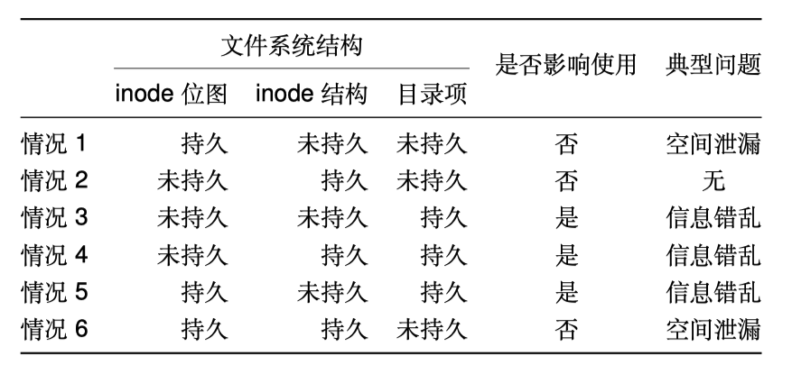
Review：创建文件时崩溃的6种情况

Slide 4
Review：日志（Journaling）
创建"/新文件"的修改包括：
1. 标记inode为占用
2. 初始化inode
3. 将目录项写入目录中
在内存中进行上述操作的同时，
在磁盘上记录日志
日志开始
块号
修改后的inode分配表
块号
新inode所在块的数据
块号
目录项写入后的块的数据
日志提交
磁盘

Slide 5
Review：写时复制（Copy-on-Write）
在修改多个数据时，不直接修改数据，而是将数据复制一份，在复制上进行修改，并通过递归的方法将修改变成原子操作
常用于树状结构
A
A
A’
B
C
B
B’
C
C’
D
E
F
G
D
E
E’
F
G
G’

Slide 6
Review：Soft Updates
DRAM (Page cache)
最新的元数据在内存中
  在DRAM中更新，跟踪dependency
  DRAM 性能更好
  无需同步的磁盘写
磁盘中的元数据总是一致的
  在遵循dependency的前提下写入磁盘
  一直能保证一致性
  发生崩溃后，重启立即可用
DISK
传统的 Soft Updates
Notes:
The main idea of soft updates is to leverage the page cache to store latest metadata in DRAM and keep the in-disk metadata consistent.
All the updates are firstly done in DRAM with the dependencies tracked.
These updates in DRAM are persisted to disks by background threads, with respect to the dependencies tracked.
As a result, there are no synchronous disk writes and the metadata operations can be done with DRAM performance. And the metadata in disks are always consistent so that can be immediately used after crashes, without lengthy recoveries.

Slide 7
Review：崩溃一致性保障方法
日志
写时复制
Soft updates
原子更新技术；不覆盖唯一的一份数据
合理安排更新的顺序，尽可能一直保持一致
在磁盘上，开启日志后性能反而有所提升，为什么？

Slide 8
日志文件系统（LFS）
John K. Ousterhout, Mendel Rosenblum. (1991), The Design and Implementation of a Log-Structured File System

Slide 9
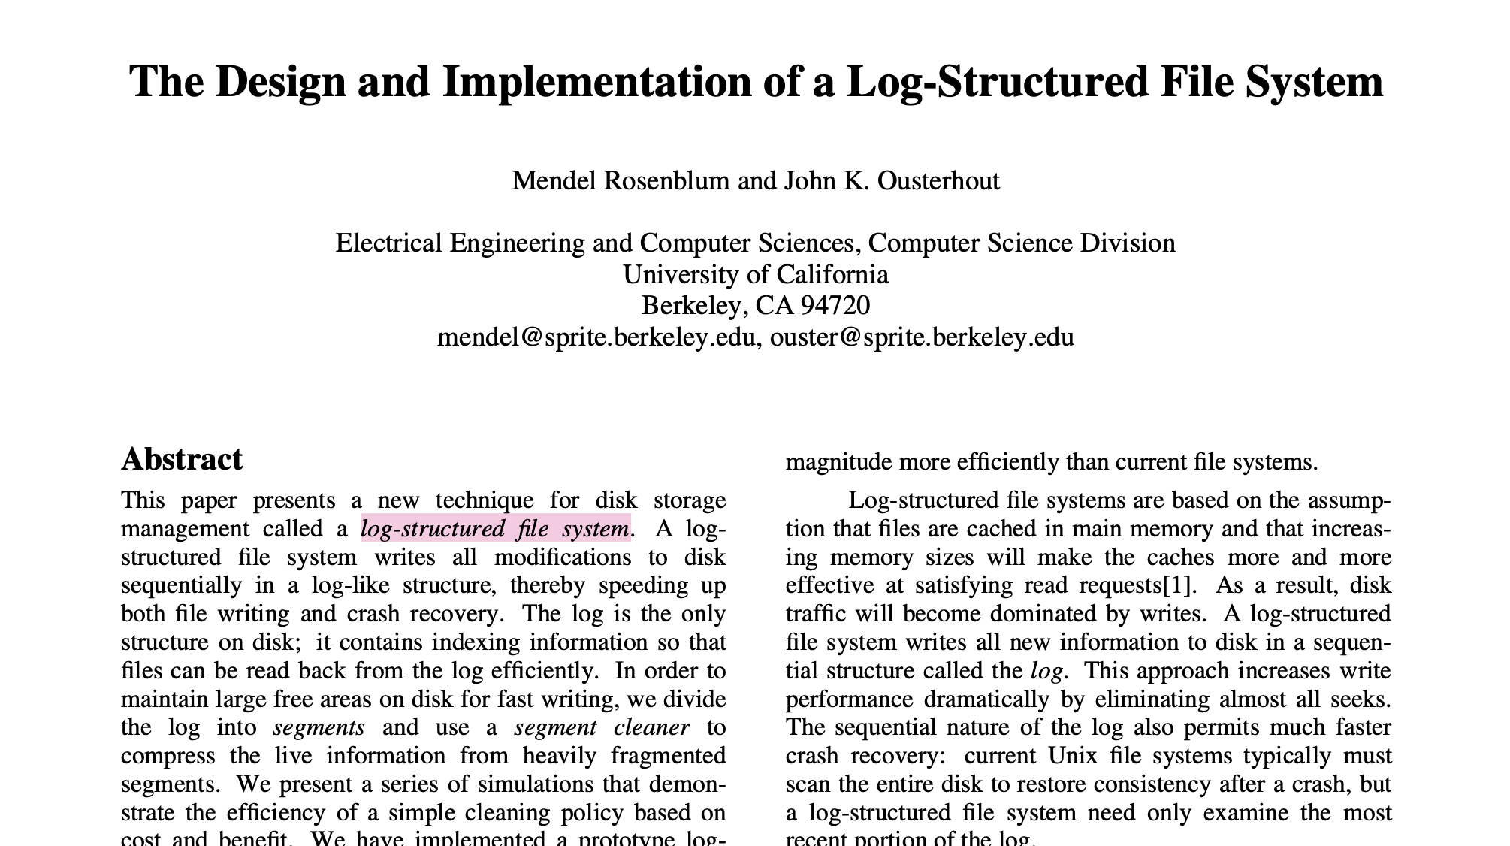
日志文件系统（Log-structured FS）
John K. Ousterhout
Sprite 负责人
TCL/TK 作者
Magic VLSI CAD 作者
Co-scheduling 提出者
Raft 一致性协议
目前是Stanford大学教授
Mendel Rosenblum
VMware 联合创始人
目前是Stanford大学教授
1992 ACM Transactions on Computer Systems
Notes:
源自UC Berkeley的Sprite项目：类Unix分布式操作系统

Slide 10
日志文件系统（Log-structured FS）
假设：文件被缓存在内存中，文件读请求可以被很好的处理
  但是文件写操作成为瓶颈
块存储设备的顺序写比随机写速度快很多
  磁盘寻道时间
将文件系统的修改以日志的方式顺序写入存储设备
file1
dir2
file2
dir1
数据块
文件内容
inode
数据块
file1, 3
inode
数据块
文件内容
数据块
文件内容
数据块
文件内容
inode
数据块
dir2, 4
file2, 5
inode
inode
map
存储设备

Slide 11
Sprite LFS的数据结构
固定位置的结构
  超级块、检查点（checkpoint）区域
以日志（Log）形式保存的结构
  inode、间接块（索引块）、数据块
  inode map：记录每个inode的当前位置
  段概要：记录段中有效块
  段使用表：段中有效字节数、段的最后修改时间
  目录修改日志
Log和Journal的区别？
中文都是“日志”
Journal是暂时的
Log是持久的
Notes:
标红为新的结构

Slide 12
创建文件举例
一个日志文件系统
  有4个inode，位置记录在inode map中
  对应4个文件分别为：/，/dir2，/file2，/dir2/file1
file1
dir2
file2
/
数据块
文件内容
inode
数据块
file1: 3
inode
数据块
文件内容
数据块
文件内容
数据块
文件内容
inode
数据块
dir2: 4
file2: 5
inode
inode
map
存储设备

Slide 13
创建文件举例
echo hello > /file3
  创建文件
  修改文件数据
file1
dir2
file2
/
数据块
文件内容
inode
数据块
file1: 3
inode
数据块
文件内容
数据块
文件内容
数据块
文件内容
inode
数据块
dir2: 4
file2: 5
inode
inode
map
存储设备

Slide 14
创建文件举例
echo hello > /file3
  创建文件
  修改文件数据
file1
dir2
file2
/
file3
/
数据块
文件内容
inode
数据块
file1: 3
inode
数据块
文件内容
数据块
文件内容
数据块
文件内容
inode
数据块
dir2: 4
file2: 5
inode
inode
map
数据块
hello
inode
数据块
dir2: 4
file2: 5
file3: 6
inode
inode
map
存储设备

Slide 15
无效空间的回收
存储设备最开始是一个连续的空闲空间
随文件系统的使用，日志写入位置会接近存储设备末端
需重新利用前面的设备空间
  文件系统数据被修改后，此前的块被无效化
  如何组织前面无效空间，以重新利用它们？

Slide 16
空间回收管理方法：串联与拷贝
【方法-1：串联】：将所有空闲空间用链表串起来
  磁盘空间会越来越碎，影响到LFS的大块顺序写的性能
【方法-2：拷贝】：将所有的有效空间整理拷贝到新的存储设备
  数据需要拷贝
新设备

Slide 17
空间回收管理方法：段（Segment）
方法-1：串联
  磁盘空间会越来越碎，影响到LFS的大块顺序写的性能
方法-2：拷贝
  数据需要拷贝
方法-3：串联和拷贝两种方法的结合：段
…
段

Slide 18
空间回收管理方法：段（Segment）
一个存储设备被拆分为定长的区域，称为“段”
  段的大小需要足以发挥出顺序写的优势，512KB、1MB等
每段内只能顺序写入
  只有当段内全都是无效数据之后，才能被重新使用
干净段用链表维护（对应串联方法）
…
段

Slide 19
段使用表
段使用表
  记录每个段中有效字节数
    归零时变为干净段
  记录了每个段最近写入时间
    将非干净段按时间顺序连在一起，形成逻辑上的连续空间
最后写入时间顺序
日志末尾所在段
…
段

Slide 20
段清理
将一些段读入内存中准备清理

Slide 21
段清理
将一些段读入内存中准备清理
识别出有效数据
有效数据

Slide 22
段清理
将一些段读入内存中准备清理
识别出有效数据
将有效数据整理后写入到干净段中（对应拷贝方法）

Slide 23
段清理
将一些段读入内存中准备清理
识别出有效数据
将有效数据整理后写入到干净段中（对应拷贝方法）
标记被清理的段为干净
干净段链表

Slide 24


段清理
将一些段读入内存中准备清理
识别出有效数据
将有效数据整理后写入到干净段中（对应拷贝方法）
标记被清理的段为干净
干净段链表
Notes:
1、3、4都比较简单，2怎么做？

Slide 25
识别有效数据
每个段中保存有段概要
  每个块被哪个文件的哪个位置所使用
    如：数据块可使用inode号和第几个数据块来表示位置
段概要：
第1块
类型：数据块
inode号：5
数据块序号：13
第2块
类型：索引块
inode号：5
索引块序号：1
第3块
类型：inode
inode号：n/a
序号：n/a
…
第N块
类型：数据块
inode号：8
数据块序号：2
段

Slide 26
识别有效数据
每个段中保存有段概要
  每个块被哪个文件的哪个位置所使用
    如：数据块可使用inode号和第几个数据块来表示位置
  块有效性通过比对该位置上现有指针判断
8号inode中第2个数据块不指向此位置
=>无效块
段概要：
第1块
类型：数据块
inode号：5
数据块序号：13
第2块
类型：索引块
inode号：5
索引块序号：1
第3块
类型：inode
inode号：n/a
序号：n/a
…
第N块
类型：数据块
inode号：8
数据块序号：2
段

Slide 27
清理的策略有多种维度
清理策略
  什么时候执行清理？
    后台持续清理？晚上清理？磁盘要满的时候清理？
  一次清理多少段？清理哪些段？
  有效数据应该以什么顺序排序写入新的段？
    维持原顺序？相同目录放一起？相近修改时间放一起？
段使用表为策略提供辅助信息
  记录每个段中有效字节数
  记录每个段最近写入的时间

Slide 28
挂载和恢复
简单方法：扫描所有日志，重建出整个文件系统的内存结构
  缺点：大量无效数据也被扫描
优化：定期写入检查点（checkpoint）
  写入前的有效数据，可以通过检查点找到
  只需扫描检查点之后写入的日志
  减少挂载/恢复时间

Slide 29
检查点
检查点内容
  inode map的位置（可找到所有文件的内容）
  段使用表
  当前时间
  最后写入的段的指针
思考一下：为什么需要两个检查点区域？
检查点1
超级块
检查点2
…
段
Notes:
防止写入检查点时崩溃

Slide 30
恢复：前滚（roll-forward）
尽量恢复检查点后写入的数据
通过段概要里面的新inode，恢复新的inode
  其inode中的数据块会被自动恢复
未被inode"认领"的数据块会被删除
段概要：
第1块
类型：数据块
inode号：5
数据块序号：13
第2块
类型：索引块
inode号：5
索引块序号：1
…
第X块
类型：inode
inode号：n/a
序号：n/a
…
第N块
类型：数据块
inode号：8
数据块序号：2
CP
之前的数据
inode
map
之后写入的数据
Inode

Slide 31
恢复：前滚（roll-forward）
段概要无法保证inode的链接数一致性
  如：inode被持久化，但是指向其的目录项未被持久化
段概要：
第1块
类型：数据块
inode号：5
数据块序号：13
第2块
类型：索引块
inode号：5
索引块序号：1
…
第X块
类型：inode
inode号：n/a
序号：n/a
…
第N块
类型：数据块
inode号：8
数据块序号：2
未被持久化的目录项
CP
之前的数据
inode
map
之后写入的数据
dentry
Inode
inode写入时的链接数，将此目录项计算在内

Slide 32
恢复：前滚（roll-forward）
问题：段概要无法保证inode的链接数一致性
  如：inode被持久化，但是指向其的目录项未被持久化
解决方案：目录修改日志
段概要：
第1块
类型：数据块
inode号：5
数据块序号：13
第2块
类型：索引块
inode号：5
索引块序号：1
…
第X块
类型：inode
inode号：n/a
序号：n/a
…
第N块
类型：数据块
inode号：8
数据块序号：2
未被持久化的目录项
CP
之前的数据
inode
map
之后写入的数据
dentry
Inode
inode写入时的链接数，将此目录项计算在内

Slide 33
恢复：目录修改日志
目录修改日志
  记录了每个目录操作的信息
    create、link、rename、unlink
  以及操作的具体信息
    目录项位置、内容、inode的链接数
目录修改日志的持久化在目录修改之前
  恢复时，根据目录修改日志保证inode的链接数是一致的

Slide 34
其他LFS的实现
光盘
  UDF
Flash/SSD
  JFFS, JFFS2
  UBIFS
  LogFS
  YAFFS, YAFFS2
  F2FS
非易失性内存
  NOVA
RAID
  WAFL (by NetApp)
NVM
  NOVA
Cloud
  ObjectiveFS via FUSE uses cloud object stores (e.g. Amazon S3, Google Cloud Storage and private cloud object store)
https://en.wikipedia.org/wiki/List_of_log-structured_file_systems

Slide 35
关于LFS的讨论
之前的假设：大多数读请求可以通过内存缓存处理
  实际情况：缓存未命中时去磁盘上读，会非常慢
  因为文件会非常分散
LFS的segment和Flash的性质很像？

Slide 36
F2FS
Flash友好的文件系统
Lee, Changman, Dongho Sim, Jooyoung Hwang, and Sangyeun Cho. F2FS: A new file system for flash storage. In FAST ’15.

Slide 37
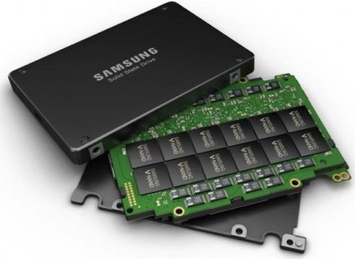
闪存盘的组织
(NAND) 闪存盘组织结构
  A chip/package
  => 1/2/4 dies
  => 1/2 planes
  => n blocks （块）
  => n pages （页）
  => n cells
  => 1/2/3/4 levels
https://www.extremetech.com/electronics/274944-samsungs-new-v-nand-could-mean-cheap-plentiful-multi-terabyte-ssds

Slide 38
闪存盘的组织
通道（Channel）
  控制器可以同时访问的闪存芯片数量
多通道（Multi-channel）
  低端盘有2或4个通道
  高端盘有8或10个通道
https://www.cactus-tech.com/resources/blog/details/solid-state-drive-primer-8-controller-architecture-channels-and-banks/

Slide 39
闪存盘的性质
非对称的读写与擦除操作
  页 (page) 是读写单元 (8-16KB)
  块 (block) 是擦除单元 (4-8MB)
Program/Erase cycles
  写入前需要先擦除
  每个块被擦除的次数是有限的
随机访问性能
  没有寻道时间
  随机访问的速度提升，但仍与顺序访问有一定差距

Slide 40
闪存盘的性质
磨损均衡
  频繁写入同一个块会造成写穿问题
  因此需要将写入操作尽可能均匀地分摊在整个设备
多通道
  高并行性
异质Cell
  存储1到4个比特：SLC 、MLC、TLC、 QLC

Slide 41
Flash Translation Layer (FTL)
逻辑地址到物理地址的转换
  对外使用逻辑地址，内部使用物理地址（思考：和什么很像？）
  可由软件实现，也可以又固件实现
  可用于垃圾回收、数据迁移、磨损均衡（wear-levelling）等
固态硬盘
主机
FTL
逻辑块号
物理块号
Flash存储

Slide 42
问题：如何为Flash设计文件系统 ？

Slide 43
观察：LFS与Flash的相似性
LFS
  Segment清理后才能使用
  顺序写入
  需要清理（垃圾回收）
Flash
  Block擦除后才能使用
  需要考虑磨损均衡
  需要垃圾回收

Slide 44
LFS的结构
保存在固定位置
超级块
检查点
逻辑结构
inode map
目录
inode
目录数据
段使用表
常规文件inode
用于段清理
文件数据
…
文件数据
段概要
二级索引块
索引块
存储结构
SB
CP

Slide 45
LFS的问题-1：递归更新问题
保存在固定位置
超级块
检查点
逻辑结构
inode map
目录
inode
目录数据
段使用表
常规文件inode
用于段清理
文件数据
…
文件数据
段概要
二级索引块
索引块
存储结构
SB
CP

Slide 46
LFS的问题-1：递归更新问题
保存在固定位置
超级块
检查点
逻辑结构
inode map
目录
inode
修改一小块数据
目录数据
段使用表
常规文件inode
用于段清理
文件数据
…
文件数据
段概要
二级索引块
索引块
存储结构
SB
CP

Slide 47
LFS的问题-1：递归更新问题
保存在固定位置
修改传递到多个结构，写放大严重
超级块
检查点
逻辑结构
inode map
inode map
目录
inode
修改一小块数据
目录数据
段使用表
常规文件inode
用于段清理
常规文件inode
文件数据
…
文件数据
文件数据
段概要
二级索引块
索引块
二级索引块
索引块
存储结构
SB
CP

Slide 48
LFS的问题-2：单一log顺序写入
保存在固定位置
无法利用到现代Flash设备的高并行性
超级块
检查点
逻辑结构
inode map
inode map
目录
inode
修改一小块数据
目录数据
段使用表
常规文件inode
用于段清理
常规文件inode
文件数据
…
文件数据
文件数据
段概要
二级索引块
索引块
二级索引块
索引块
存储结构
SB
CP

Slide 49
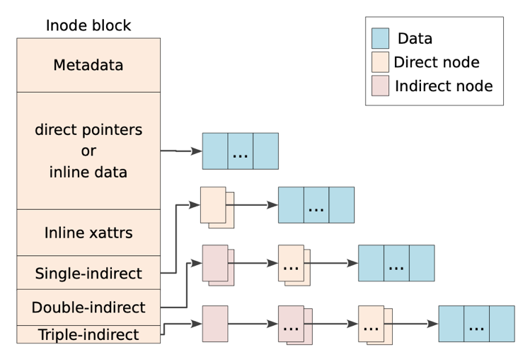
F2FS的改进-1：NAT
引入一层 indirection：NAT（node地址转换表）
  NAT：Node Address Table
  维护node号到逻辑块号的映射
  Node号需转换成逻辑块号才能使用
F2FS中的文件结构
  直接node：保存数据块的逻辑块号
  间接node：保存node号
  （相当于索引块）
  数据块：保存数据
想起了什么原则？

Slide 50
F2FS的改进-1：NAT
保存在固定位置
超级块
检查点
NAT
逻辑结构
目录
inode
目录数据
段使用表
常规文件inode
用于段清理
文件数据
…
文件数据
段概要
使用NAT翻译
间接node
使用NAT翻译
存储结构
直接node
SB
CP

Slide 51
F2FS的改进-1：NAT
保存在固定位置
通过修改NAT中的映射，修改只传递到node结构
超级块
检查点
NAT
逻辑结构
目录
inode
修改一小块数据
目录数据
段使用表
常规文件inode
用于段清理
文件数据
…
文件数据
文件数据
段概要
使用NAT翻译
间接node
使用NAT翻译
存储结构
直接node
直接node
SB
CP

Slide 52
F2FS的改进-2：多log并行写入
保存在固定位置
多个log，并行写入
超级块
检查点
NAT
逻辑结构
目录
inode
修改一小块数据
目录数据
段使用表
常规文件inode
用于段清理
文件数据
…
文件数据
文件数据
段概要
使用NAT翻译
间接node
使用NAT翻译
存储结构
直接node
直接node
SB
CP

Slide 53
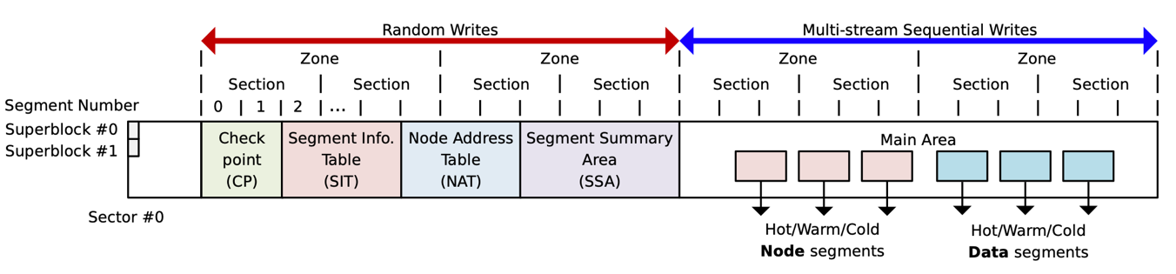
对闪存友好的磁盘布局
组织层级
  Block：4KB，最小的读写单位
  Segment：2MB
  Section：多个segment（垃圾回收/GC粒度）
  Zone：多个section

Slide 54
对闪存友好的磁盘布局
系统元数据（随机写入）
  存放在一起：局部性更好
  CP：检查点
  SIT：段信息表
  NAT：node地址转换表
  SSA：段概要区域
数据区（多Log顺序写入）
  区分冷/温/热数据
  区分文件数据（data segment）与元数据（node segment）

Slide 55
多Log写入
按热度将结构分类
  每个类型和热度对应一个log
  默认打开6个log
  用户可进一步配置
根据硬件信息可以进一步调整
  调整zone、section大小
  与硬件GC单元对齐等
类型 | 热度 | 对象
Node | 热 | 目录的直接node块（包括inode块）
 | 温 | 常规文件的间接node块
 | 冷 | 间接node块
Data | 热 | 存放目录项的数据块
 | 温 | 常规文件的数据块
 | 冷 | 被清理过程移动的数据块 用户指定的冷数据块 多媒体文件的数据块
Notes:
会有多个FTL映射

Slide 56
清理（Cleaning）
回想一下：LFS为何要进行清理？
以section为粒度
  与硬件FTL的GC单位是对齐的

Slide 57
清理（Cleaning）
以section为粒度
  与硬件FTL的GC单位是对齐的
过程（与LFS类似）
  选择需要清理的section
    Greedy：选择有效块最少的section
    Cost-effective：同时考虑数据修改时间
  识别有效数据
  有效数据拷贝到干净section
  标记被清理的section为pre-free
    在下一次checkpoint之后被标记为free
思考一下：为什么不直接标记为free？
Notes:
做checkpoint这部分数据最好不用重用，崩溃后进行恢复，很可能恢复出来的文件是使用这部分数据的。
We do this because if a pre-free section is reused before checkpointing, the file system may lose the data referenced by a previous checkpoint when unexpected power outage occurs.

Slide 58
自适应日志
文件系统使用一段时间后，干净section不足，需要频繁清理
F2FS动态调整数据段的日志方法
  干净section充足时，使用常规方法
    日志写到干净section中
    没有干净section时需要进行清理操作
  干净section不足时，使用 threaded logging
    使用脏段中无效的块
    避免清理操作
    但会产生一些随机写
Threaded logging 直接使用这些无效块
1
2
3
4
5
6
7
有效数据块
无效数据块
脏数据段

Slide 59
检查点
回想一下：为何要需要检查点？
检查点、NAT、SIT （段信息表）各有两份
检查点中保存有NAT和SIT的日志，避免NAT和SIT的频繁更新
恢复时回滚到最近的检查点
fsync标记
SB
CP
NAT
SIT
SSA
dir1
file1
file2
CP0
CP1
NAT/SIT的日志
0
1
0
1
选择NAT/SIT的 bitmap

Slide 60
崩溃与恢复
1. 创建dir1和file1
SB
CP
NAT
SIT
SSA
dir1
file1
CP0
CP1
NAT/SIT的日志
0
1
0
1

Slide 61
崩溃与恢复
1. 创建dir1和file1
2. 创建检查点0
SB
CP
NAT
SIT
SSA
dir1
file1
CP0
CP1
NAT/SIT的日志
0
1
0
1

Slide 62
崩溃与恢复
1. 创建dir1和file1
2. 创建检查点0
3. 创建和更新file2，并执行fsync完毕
fsync标记
SB
CP
NAT
SIT
SSA
dir1
file1
file2
CP0
CP1
NAT/SIT的日志
0
1
0
1

Slide 63
崩溃与恢复
1. 创建dir1和file1
2. 创建检查点0
3. 创建和更新file2，并执行fsync完毕
4. 发生意外掉电
fsync标记
SB
CP
NAT
SIT
SSA
dir1
file1
file2
CP0
CP1
NAT/SIT的日志
0
1
0
1

Slide 64
崩溃与恢复：回滚（roll-back）
恢复：
1. 创建dir1和file1
2. 创建检查点0
3. 创建和更新file2，并执行fsync完毕
4. 发生意外掉电
1. 回滚到最近的检查点（CP0）
  可找到文件dir1和file1
fsync标记
SB
CP
NAT
SIT
SSA
dir1
file1
file2
CP0
CP1
NAT/SIT的日志
0
1
0
1

Slide 65
崩溃与恢复：前滚（roll-forward）
恢复：
1. 创建dir1和file1
2. 创建检查点0
3. 创建和更新file2，并执行fsync完毕
4. 发生意外掉电
1. 回滚到最近的检查点（CP0）
  可找到文件dir1和file1
2. 前滚恢复fsync过的file2
fsync标记
SB
CP
NAT
SIT
SSA
dir1
file1
file2
CP0
CP1
NAT/SIT的日志
0
1
0
1

Slide 66
前滚：fsync()的处理
原有LFS
  创建新的检查点
F2FS
  无需创建新的检查点
  持久化文件数据块和直接node，并在直接node上附带fsync标记
  前滚：恢复检查点之后fsync过的数据

Slide 67
前滚：恢复检查点之后fsync过的数据
前滚恢复
  查找带有fsync标记的直接node
  对于每个直接node，对比其中的数据块指针，识别新旧数据块
  更新SIT（段信息表），标记旧的数据块为无效
  根据直接node中新数据块的记录，更新NAT和SIT
  创建新的检查点

